Slide 1
Piaget Jean
Gardner Howard
6. 11. 2015
Myšlení, Inteligence
(vývoj myšlení a chápání světa)

Slide 2
Kognitivní vývoj u dětí
Jean Piaget-švýcarský psycholog
Zaměřil se na interakci zrání dítěte a prostředí.
Piaget pojímá dítě jako zkoumajícího vědce, který provádí experimenty s okolním světem.
Dítě si na základě těchto miniexperimentů vytváří „teorie“, tzv. schémata.
Akomodace
Asimilace

Slide 3
1. stadium-senzomotorické stadium
1/ Senzomotorické stadium (0-2 roky) The senzorimotor stage
Významný vztah mezi motorickou aktivitou a vnímáním dítěte.
Děti objevují vztahy mezi svými aktivitami a důsledky těchto aktivit. Začínají jednat záměrně.

Slide 4
1. stadium-senzomotorické stadium
Důležitým objevem tohoto stádia je stálost objektu (cca 8 měsíc věku).
Jestliže ukryjeme hračku za zástěnu, dítě ví, že hračka stále za zástěnou je.
Dítě je tedy schopno udržet „mentální reprezentaci objektu“.

Slide 5
2. stadium-předoperační stadium
2/ Předoperační stadium (2-7 let)
Preoperational stage
Děti začínají používat řeč. Slova jsou symboly. Slova jako symboly mohou reprezentovat věci nebo skupiny věcí. Jeden objekt může reprezentovat (symbolizovat) druhý. Schopnost využívat symboly dokazuje nejen řeč, ale i např. hra dítěte-kamínky jsou bonbóny, hromádka z písku je hrad, hůl je koník. Třídí předměty podle jednoho rysu (například podle barvy, podle tvaru…).

Slide 6
2. stadium-předoperační stadium
Dítě ještě nechápe určitá logická pravidla, nebo-li operace.
Operace-myšlenkový postup ke zpracování informací, je reverzibilní, tj. každá operace má svůj protiklad.
Nemá schopnost konzervace-tzv. deficit konzervace (důkaz neschopnosti užívat logické operace).
Klíčový aspekt stadia-dítě není schopno se věnovat více než 1 aspektu situace současně.
Vyvíjí se porozumění časové ose-minulosti a budoucnosti.

Slide 7
2. stadium-předoperační stadium
V tomto stadiu je dítě silně egocentrické, tj. je schopno nahlížet věci z jednoho úhlu pohledu-svého vlastního.
Piaget posadil dítě ke stolu a ukázal mu model hor.

Slide 8
2. stadium-předoperační stadium
Konzervace-deficit konzervace-dítě např. v tomto stadiu nedokáže pochopit stálost objemu tekutin-pokud mu dáme širokou krátkou sklenici s mlékem a toto mléko začneme přelévat do vysoké úzké sklenice, dítě si myslí, že je v úzké sklenici více mléka.

Slide 9
2. stadium-předoperační stadium
Další možnost jak otestovat schopnost konzervace u dítěte-přelijte limonádu z nízké široké sklenice do vysoké úzké sklenice. Zeptejte se dítěte, zda je nyní limonády více, méně či stejně. Pokud dítě bude tvrdit, že limonády je po přelití stále stejně, je ve stadiu konkrétních operací.

Slide 10
3. stadium-stadium konkrétních operací
Stadium konkrétních operací (7-12 let) Concrete operations stage
Operace=logická operace či princip, které používáme k řešení problémů.
V tomto stadiu děti ovládají konzervaci (postupně)- a začínají používat stále nové logické operace.
Děti jsou již schopny používat abstraktní pojmy (např. demokracie, spravedlnost), ale pouze ve vztahu ke konkrétním, smysly vnímatelným objektům.

Slide 11
3. stadium-stadium konkrétních operací
Kolem osmého roku se ve stadiu konkrétních operací začíná dítě chápat konzervaci hmoty-pokud vezmete kouli plastelíny a rozdělíte ji v 10 kousků, dítě bude vědět, že množství plastelíny musí být stejnél a lze z ní opět vytvořit stejně velkou kouli.
V 10 roce života schopnost konzervace vrcholí-dítě chápe konzervaci plochy.
Rozvíjí se schopnost klasifikace a řazení objektů (je to základ aritmetiky).

Slide 12
Test
Otestujte svoji schopnost konzervace. Odpovězte na otázku: Co je těžší, milion tun olova nebo milon tun peří?
Lišky jsou savci. Všichni savci žerou maso. Co platí pro lišky?
Všechny Daro jsou Feso. Feso umí tančit. Co platí pro Daro?

Slide 13
4. stadium-stadium formálních operací
Stadium formálních operací (12 let a výše) Formal operation stage
Kolem 12 roku věku vstupuje dítě do stylu myšlení dospělých. Je schopno uvažovat na hypotetické rovině.
Dokáže logicky myslet o abstraktních pojmech. Testuje hypotézy. Zabývá se abstrakcí, budoucností a ideologickými problémy.
Tohoto stádia nedosáhnou všichni dospělí, dokonce i ti, co ho dosáhnou, tuto schopnost nevyužívají neustále.

Slide 14
4. stadium-stadium formálních operací
Test stadia formálních operací: kyvadlo a závaží.
Zvažování všech možností-zjišťování následků každé hypotézy a potvrzení či vyvrácení platnosti těchto následků-je podkladem procesu formálního myšlení.

Slide 15
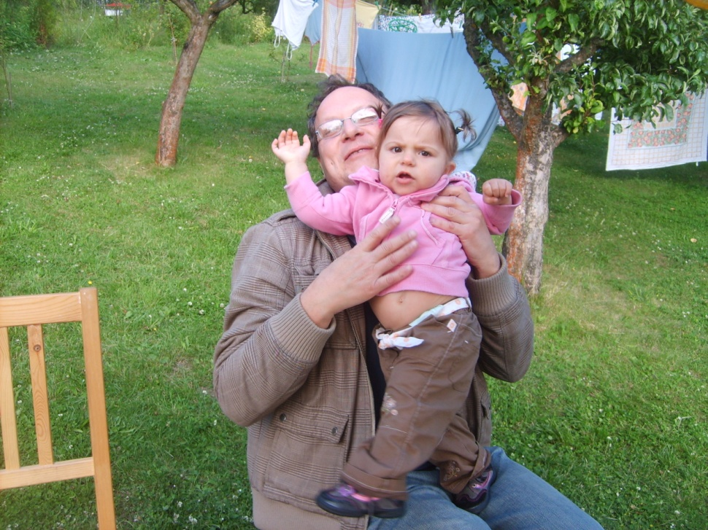
Přehled teorie kognitivního vývoje-Jean Piaget
Senzomotorické stadium (0-2 roky)
Předoperační stadium (2-7 let)
Stadium konkrétních operací (7-11 let)
Stadium formálních operací (nedosahují ho všichni, zpravidla začíná od 12 let výše)

Slide 16
Inteligence-Gardnerova teorie mnohačetné inteligence
Howard Gardner, Harvard, 1983
7 typů (později 8 až 9) inteligence:
Jazykově-verbální
Logicko-matematická
Zvukově-hudební
Vizuálně-prostorová
Tělesně-pohybová

Slide 17
Inteligence-Gardnerova teorie mnohačetné inteligence
Intrapersonální
Interpersonální
Přírodní
Duchovní

Slide 18
Identifikace nadaného dítěte v MŠ (příklady projevů z dotazníku PPP Znojmo)
Začalo mluvit velmi brzy……………………………………………………………………………………
Má bohatou slovní zásobu. …………………………………………………………………………………
Používá již i cizí slova, a to správně. ………………………………………………………………………
V kolektivu stejně starých dětí je uzavřenější. ……………………………………………………………..
Pro rozhovor vyhledává starší děti a dospělé ………………………………………………………………
Dovede soustředěně pozorovat a naslouchat. ………………………………………………………………
Projevuje překvapivě vyspělý a samostatný úsudek ……………………………………………………….
Zajímá ho, jak věci fungují, chce všemu porozumět. ………………………………………………………
Vyptává se příliš, potřebuje sdělovat své názory, takže v MŠ působí až neukázněně. ……………………
Při hře vymýšlí stále něco nového, různé obměny. …………………………………………………….….
Přizpůsobuje se snadno novým situacím. …………………………………………………………………..
Na jeho chování ve školce je znát, že je tam rád. ………………………………………………………….
Ve školce se nudí při běžných hrách, odmítá nabízené činnosti……………………………………………
Spolupracuje, je snadné s ním vyjít. ……………………………………………………………………….

Slide 19
Má sklon vést druhé a řídit činnosti, kterých se účastní. …………………………………………………...
Má jiné zájmy než jeho vrstevníci. ….……………………………………………………………………...
Nesnáší příliš autoritativní chování dospělých …………………………………………………………….
Pohybově neklidné, působí jako hyperaktivní. ……………………………………………………………..
Prohlíží si knihy, jež mu poskytují nové informace. ………………….……………………………………
Výborně si pamatuje, má mnohem více znalostí než jiné stejně staré děti. ………………………..
Je stále velmi aktivní, má hodně energie. ………………………………………………………………….
Má velkou představivost, vymýšlí si příběhy. ……………………………………………………………..
Přemýšlí nad abstraktními tématy (čas, smrt) ……………………………………………………………...
Dělá si více starostí než jiné děti, je úzkostné. ……………………………………………………..………
Má výrazný smysl pro spravedlnost. ………………………………………………….……………………

Slide 20
Otázky do testu
Popište jednotlivé typy inteligence dle Gardnera. Vyberte ty, které představují Vaše silné stránky.

Slide 21
Dú č. 2 (do 30. 11. 2015)
Vypište si jednotlivé typy inteligence dle Gardnera. Vyberte si 3 typy inteligence, které u Vás představují Vaši silnou stránku a popište, na jakých dovednostech, schopnostech to u sebe poznáte, jak se to projevuje např. ve Vašem profesním uplatnění. Rozsah 2 strany.
Jako vodítko použijte článek z odkazu:
http://www.national-geographic.cz/clanky/clovek-ma-8-druhu-inteligence-jak-jste-na-tom-vy.html#.VI2cNSuG_pc

Slide 22
Literatura:
Atkinsonová, R. a kol.: Psychologie. Kapitola kognitivní vývoj v dětství. Je zde velmi srozumitelný popis Piagetovy teorie.
Gardner, H. (1999): Dimenze myšlení. Teorie rozmanitých inteligencí. Portál. Praha.

